Slide 1
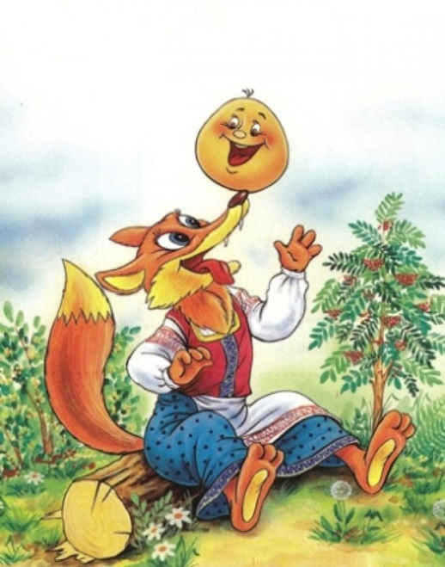
Развитие критического физического мышления волшебной силой искусства
«Неграмотным человеком завтрашнего дня будет не тот, кто не умеет читать, а тот, кто не научился при этом учиться».
А. Тофлер
Солодовников Михаил Юрьевич

Slide 2
Суть работы
Выбрать из произведений интересные фрагменты, связанные с физическими явлениями.
Проанализировать выбранные явления, поставить к ним вопрос, связав его с физикой.
Проверить явления на соответствие законам физики.

Slide 3
Два Ивана - солдатских сына
Начали они биться смертным боем; Иван - солдатский сын так быстро и сильно махал своей саблею, что она докрасна раскалилась, нельзя в руках держать!
Взмолился он царевне: «Спасай меня, красна девица! Сними с себя дорогой платочек, намочи в синем море и дай обернуть саблю».

Slide 4
Ночь перед Рождеством
Только что он успел это подумать, Пацюк разинул рот, поглядел на вареники и еще сильнее разинул рот. В это время вареник выплеснул из миски, шлепнул в сметану, перевернулся на другую сторону, подскочил вверх и как раз попал ему в рот.
Пацюк съел и снова разинул рот, и вареник таким же порядком отправился снова.

Slide 5
Вакуумная базука. Задача ТЮФ-2017

Slide 6
Лунная ночь на Босфоре. И. Айвазовский. 1894 г.

Slide 7
Рыбаки в море. Уильям Тернер. 1796.

Slide 8
Морозко

Slide 9
Ролик GetAClass

Slide 10
Подведение итогов. Или снова вопросы?
Этапы нашей работы соответствуют ТРКМ?
Мы развивали критическое мышление?
Если «да», то какие ключевые навыки КМ?

Slide 11
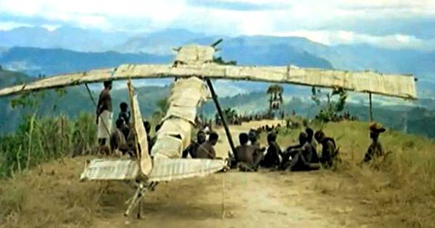
Слайд предпоследний
Кластер, ИНСЕРТ, зигзаг, ТАСК-анализ, синквейн…
Без ВОПРОСОВ разговор о развитии критического мышления превращается в карго-культ.

Slide 12
Физика – это…

